Slide 1



Slide 2
第六章第一节
《门口的野蛮人》教你
做杠杆收购

Slide 3
1
剧情概要
目录
2
杠杆收购
3
管理层收购
4
中国杠杆收购的发展
5
杠杆收购的小结

Slide 4
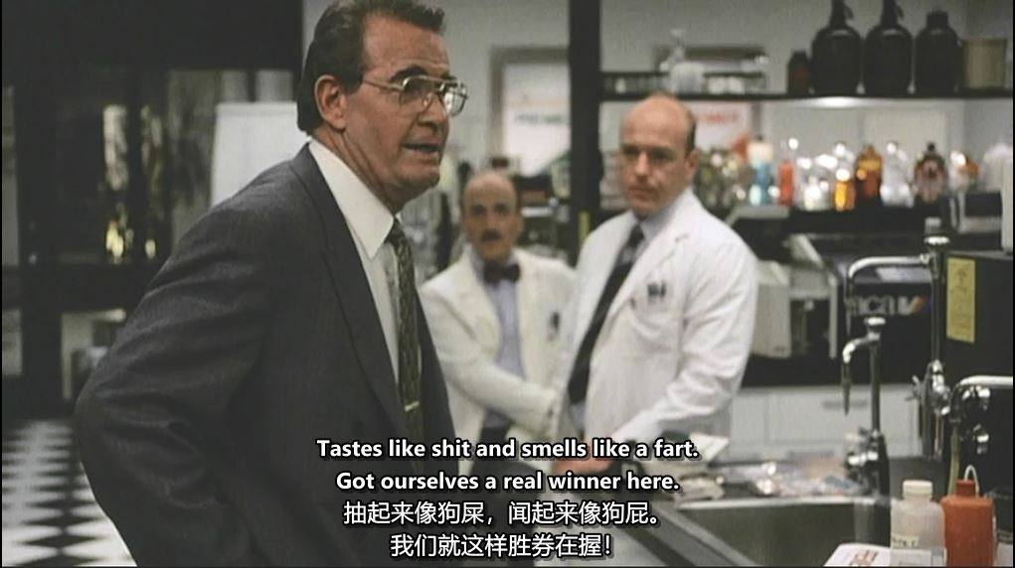
1/剧情概要
《门口的野蛮人》再现华尔街历史上最著名的公司争夺战，关注的公司是以骆驼香烟和奥利奥饼干闻名的雷诺兹-纳贝斯克公司。
电影两位主角，一是公司总裁约翰逊；一是来敲门的野蛮人——私募基金克拉维斯集团（KKR）的创始人之一克拉维斯。
1988年，公司股价一直在40美元附近徘徊，即使奥利奥饼干家喻户晓，市场还是将雷诺兹-纳贝斯克视为烟草公司，且投入3.5亿美金研发的总理牌香烟在市场上的评价极其不好。
克拉维斯瞄准了公司股价被低估的机会，向约翰逊抛出橄榄枝，但被含糊过去。
图 1 听了新品香烟研发人员汇报后约翰逊的反应

Slide 5
1/剧情概要
约翰逊非常清楚当前的股价被严重低估。受克拉维斯的启发，他想利用公司被低估的股价进行管理层收购：
  他提出以75美元/股进行管理层收购，这个价格远高于当时40多美元的股价，也超过公司历史最高股价。
  在董事会上，约翰逊对克拉维斯发出的收购邀请只字不提，并想闪电般迅速完成交易以瞒过其他有意向的收购者。
  代表股东利益的公司董事们知道，自己的公司应该更加值钱，所以为获得更高的报价，故意将收购消息泄露出去以吸引各路人士竞价，将管理层想要的低调收购变成了一场惊天的世纪大收购。
巴菲特也曾说过：“虽然我不愿意沾惹这个有道德舆论压力的行业，但烟草行业是真的好，烟草能让人上瘾，顾客忠诚度很高，投入1美分就能得到1美元的回报。”

Slide 6
1/剧情概要
这场收购大致经历了三个阶段：
  第一阶段：
    约翰逊在董事们毫无预料的情况下提出以75美元/股的价格完成私有化。
    随后董事们偷偷将此消息泄露引来了大批其他收购方。
    在克拉维斯看来，约翰逊剽窃了他的建议却又不带他分一杯羹，且75美金一股的价格太便宜了，随后克拉维斯报出了94美元/股的收购方案。
    迫于压力，管理层将收购价提高至100美元/股，此时，第一波士顿团队也横插一脚，声称只要再给他们一些准备时间就可以利用税收优惠以118美元/股的价格进行收购。此举正中董事们的下怀，董事会宣布等待波士顿完善方案后再竞标。

Slide 7
1/剧情概要
第二阶段：
  第一波士顿识趣放弃竞标，因为税收优惠政策即将截止，为维持118美元/股的报价就必须在1个半月内完成交割，但这显然不可能做到。
  前一轮竞标中，由于没有管理层的支持，克拉维斯对公司内部数据毫不知情。面对管理层100美元/股的报价，克拉维斯进退维谷：既不敢大幅提高竞价，也绝不甘心就此退出。
  纳贝斯克的负责人乔尼反水，向克拉维斯提供大量数据，因为约翰逊打算在收购完成后出售纳贝斯克食品公司，这会大大损害乔尼的利益。克拉维斯拿到宝贵的数据后，明面上去滑雪、开派对，无心再参与竞标的样子，私底下却紧锣密鼓展开了杠杆收购的一系列工作。
  此举成功迷惑约翰逊，竞标当日，他以为只有自己参与，只象征性在此前报价的基础上提高了1美元。在竞标会上，克拉维斯突然出现给出了106美元/股的报价，压过了约翰逊101/美元的报价。这让原本志在必得的约翰逊第三次落空。

Slide 8
2/杠杆收购
什么是杠杆收购？
  简单来说，杠杆收购就是一家公司通过大笔负债去购买另一家公司，一般是由专业的金融投资公司（如私募基金）收购一个成熟的大型企业（多为上市公司）。
  私募基金进行收购的目的：以合适的价钱买下企业，由企业的资产和未来现金流量及收益作担保并用来还本付息，通过经营使企业增值，并通过财务杠杆增加投资收益（和贷款买房较类似！）
  杠杆收购和贷款买房有至关重要的一个区别！
    房子本身不可能是法人，借债的主体一定是购房者个人。在杠杆收购中，企业自身是法人，所以借债主体并不是私募基金而是企业，即被收购方；
    此后，如果被收购企业运行良好，在偿清债务后，它的新主人私募基金将成功实现“空手套白狼”大赚一笔。如果被收购的企业经营不善，无法偿债必须进入破产程序，私募基金不必承担连带责任。

Slide 9
2/杠杆收购
杠杆收购标的企业一般满足以下4个条件中的一项或多项：
  第一，目前股价被严重低估；
    企业的股价越低，收购成本越低。
  第二，经营状况良好，有持续稳定的现金流；
    完成杠杆收购后，该企业即为举债方，须用自有现金流偿还所借债务。
  第三，有充足的流动性高的资产，比如现金、房地产等容易变现的资产；
    其一，如果收购时杠杆率太高导致债务负担过重，或者当交易结构中有过桥贷款需要在短期内清偿时，可以通过出售资产实现对部分债务的及时偿还。
    其二，如果被收购后经营不善无法偿债，最后可以通过甩卖资产来筹集资金。
  第四，经营业绩、管理层有较大改进的空间
    企业的经营管理有诸多不足，通过改变管理层的管理方式可以大幅提升公司业绩

Slide 10
2/杠杆收购
杠杆收购投资回报率高，投资方们对好的LBO标的都趋之若鹜。据统计，在20世纪80年代，美国几乎一半的大企业都收到过收购要约(Mitchell和Mulherin)。
一般而言，在几家私募基金竞争同一个标的时，有能力将企业利润提高更多的投资方才能给出更高的收购价格，越高的收购价格越能打动原股东。
从金融学理论来说，为什么投资方要选择杠杆率极高的收购？
  第一，通过杠杆提高投资回报率；
  第二，通过举债降低投资方的风险；
  第三，享受债务的税收优惠；
  第四，上市企业被收购之后成为非上市企业，业绩可以得到改进。
    高债务给了企业管理层巨大的压力，一旦失误企业就可能破产，以此激励管理层好好工作。
    其次，相比于上市公司分散的股权结构，私有化后的企业股权非常集中，私募基金等大股东对企业的监督也就增强不少，在大股东的强力介入下，企业的高管薪酬政策往往会采取更多的股权激励的方法。

Slide 11
2/杠杆收购
私募基金在杠杆收购中的基本退出方式是IPO、出售给战略投资者、二次收购，股权回购、管理层收购、清算等
  通过IPO的方式退出对私募基金能带来丰厚利润。
  私募基金可以将股份出售给被出售企业的战略投资者，战略投资者在购买之后能实现资源的内部整合。
  私募基金可以将股份转让给其他PE或投资机构。
  股份回购也是私募基金的一种退出机制。
杠杆收购在媒体中一直广受诟病，认为杠杆收购实际上是股东得益受害者却是普通员工，杠杆收购真的会造成大批员工失业吗？
  其实不然，Steven Kaplan 教授发现, 在美国, 杠杆收购发生之后, 企业的员工雇用反而有增加，只不过比同行业其他公司相比,增加地稍微慢一点；
  学术界比较统一的看法是：杠杆收购之后，企业劳动力政策的变化都反映出公司更加有效的利用人力资源来经营企业。

Slide 12
2/杠杆收购
杠杆收购是并购的一种特殊形态，它和普通的并购又有很多不同
 | 杠杆收购 | 其他并购
收购主体 | 私募股权基金、风险资本、产业资本、小型投资公司、公司管理层 | 大公司、行业领导者
目标企业 | 以上市公司为主，但也涉及非上市公司 | 与经营战略相关的各类企业
收购动机 | 创造股东价值，收购后腰剥离低效资产 | 占领市场、扩大规模，实现规模经济或技术
收购方式 | 要约收购、杠杆组合 | 要约收购和协议收购
支付方式 | 更多地采用现金收购 | 往往采用换股方式
融资方式 | 以目标企业的资产和未来收益为抵押贷款和发行高收益债权、票据、LBO基金 | 公开发行股票、债权、自有资产抵押贷款和换股
收购后存在方式 | 由上市企业转为非上市企业，整合后二次上市 | 公众企业、吸收合并或保持原状态
控制权 | 所有权与经营权有机统一 | 所有权与经营权分离
管理层持股 | 高比例 | 低比例或无股权
退出方式 | IPO、协议转让、并购重组、破产清算等 | 一般不退出

Slide 13
3/管理层收购
在《门口的野蛮人》这部电影中，竞标的一方是约翰逊，也就是这个企业的CEO，这样的杠杆收购又叫管理层收购（MBO：Management buyout）。
管理层收购是以企业管理层为收购主体的杠杆收购，通常他们会联合外部投资机构进行融资，利用高负债买断本企业的股权，使企业为私人所有，进而达到控制、重组的目的，管理层既是买方又是卖方，利益冲突非常明显，出于人性，管理层更可能做出对自己更有利的选择，这是具有很多争议的一种收购方式，因为收购方是企业的管理层。从一方面来说，管理层有最大化股东利益的责任，应该将企业以尽可能高的价格卖给收购方，也就是管理层自身。另一方面，管理层是收购方，为了最大化自己的利益，希望以尽可能低的价格获取企业的股份。

Slide 14
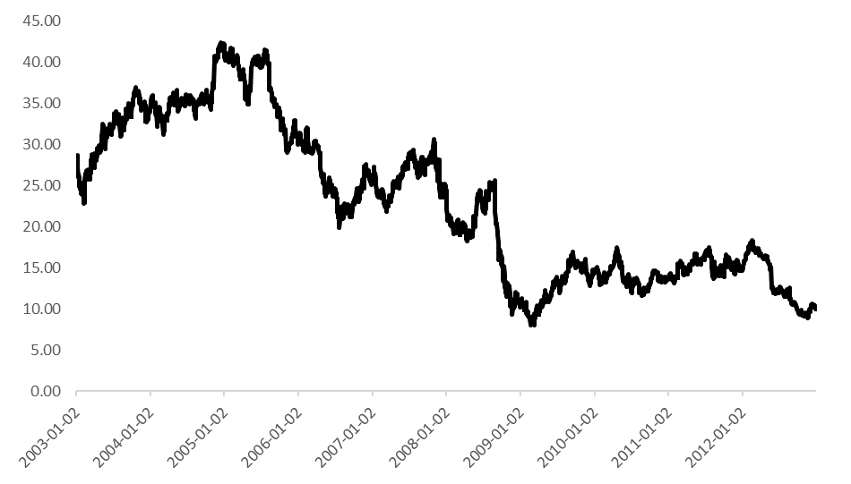
3/管理层收购
案例分析：戴尔私有化
  2013年，戴尔公司的管理层收购案件曾轰动一时。当时，戴尔近10年在纳斯达克的走势基本上处于最低点，而且很难再有起色，这家曾经千亿美元市值的企业已经大幅缩水。而这对于收购方来说则是个好时机
2003-2013戴尔收盘价(USD)

Slide 15
3/管理层收购
案例分析：戴尔私有化
  2013年2月5日，全球PC行业排名第三的戴尔正式对外宣布，将以224亿美元被私有化，由CEO兼创始人迈克尔·戴尔(Michael Dell)与私募股权投资公司银湖(Silver Lake)以每股13.65美元的价格进行收购，总交易额达到244亿美元。此收购遭到了戴尔公司其他大股东的激烈反对，认为戴尔先生在贱卖戴尔公司给自己。
  在整个过程中，董事会都站在戴尔先生一边，因为戴尔先生及银湖的提议是完全收购实现私有化并行服务型公司转型，卡尔·伊坎方面则是部分收购，公司的一部分股份仍旧在二级市场流通，发展方向上依旧保持PC公司的道路。
  在董事会同意银湖的要约时，银湖方面加入了一项反竞争的条款，即，如果最后银湖以外的投资者完成了对戴尔公司的收购，公司应向银湖支付4.5亿美金的“分手费”。
  最终，在2013年9月12日的股东大会上，股东们以65%赞成票通过了迈克尔·戴尔的要约。迈克尔·戴尔如愿以偿，以13.88美元/股的价格完成收购，完成了戴尔公司的私有化。

Slide 16
3/管理层收购
案例分析：戴尔私有化
  此次管理层收购中，迈克尔·戴尔和银湖本来共持有戴尔公司37亿美元普通股 （故他们不需要花钱收购自己的股票），对于其他股东的股份，迈克尔·戴尔个人掏腰包7.5亿美元现金，银湖自掏腰包14亿美元现金。剩下的190亿美元由债务融资构成 ，在杠杆收购之后，迈克尔•戴尔控制了戴尔公司75%的股份，银湖控股25%。
  2018年 12月28日，在私有化5年之后，戴尔公司（NYSE：DELL）又重返美国证券市场，在纽交所正式挂牌交易，开盘总市值160亿美金。迈克尔·戴尔和银湖五年的投资回报率达到了约200%（年化收益率25%）。

Slide 17
4/中国杠杆收购的发展
杠杆收购在我国起步于20世纪90年代末。当时在国有企业和集体企业的产权改革中，杠杆收购（特别管理层收购MBO）是作为融资工具被引入。当时MBO主要针对三种情形：一是国有企业试图通过MBO改善国有股一股独大企业的股权结构，提高管理层的持股；二是集体企业中的产权不清晰，产权改革试图通过实施MBO以清晰产权结构； 三是多元化经营企业为回归核心业务而采取MBO方式剥离非核心业务。
中国特色MBO的特点是收购者仅收购一定比例上市公司股权来相对控制公司经营，收购者通常包括公司管理层、内部员工或由其组建的法人实体等多个主体。MBO后，股权依旧分散，所以国内MBO不一定减少代理成本、提升企业价值。与此相反，国内MBO经常伴随财富转移、利益纷争、信息不透明、国有资产流失等问题

Slide 18
4/中国杠杆收购的发展
 | 中国杠杆收购特点 | 西方杠杆收购特点
收购形式 | 管理层收购为主 | 典型杠杆收购、管理层收购
收购动机 | 国企产权改革 | 减少代理成本、提升企业价值
收购性质 | 收购相对多数股权以实现相对控制 | 收购所有股权并退市
收购方式 | 协议收购 | 要约收购、协议收购
交易价格 | 多以每股净资产为基准，给予一定折让 | 公开竞价
杠杆融资方式 | 银行贷款为主 | 银行贷款、公司债券、高收益债券等

Slide 19
4/中国杠杆收购的发展
案例分析a:“双汇”不屈不饶的MBO之路
  中国国企产权改革的一系列特点导致了管理层可以从中牟取巨大的利益，这也就不难理解为什么在中央严令禁止大型国企的管理层收购以后，国企的管理层们依旧不屈不饶进行曲线MBO
  以“双汇”为例，2010年11月29日，该企业发布重组预案，兴泰集团（由公司当时的管理层控股）将成为公司实际控制人，双汇发展多年来的曲线MBO之路也一览无余。
  双汇实业集团有限公司（以下简称“双汇集团”）是中国最大的肉类加工企业，农业产业化国家重点龙头企业，总部在河南省漯河市，原本由漯河市国资委持有其100％的股权。1998年10月，双汇集团发起成立河南双汇股份公司，于同年12月在深交所所上市。

Slide 20
4/中国杠杆收购的发展
案例分析a:“双汇”不屈不饶的MBO之路
  “挫折”之一：
    2003年6月11日，贺圣华等十六名自然人发起成立了海宇投资, 6月13日，海宇投资与双汇集团签订了《股权转让协议》，在每股净资产4.49元的基础上折价后受让双汇发展25%的股份。但是国资部门提出国有股权转让不应低于净资产。
  “克服挫折”之一：
    经过商量，双方的成交价提高至了4.7元/股，依旧远低于6月13日双汇发展13.48元/股的收盘价。
  “挫折”之二：
  2005年6月，贺圣华出任双汇发展副总经理,半年之后，证监会就正式发布了《上市公司股权激励管理办法》试行稿，规定高管持股所涉及的标的股票总数不得超过股本总额的10%。所以，管理层想通过海宇投资，一家在中国境内注册的公司，实现控股，变得希望渺茫。

Slide 21
4/中国杠杆收购的发展
案例分析a:“双汇”不屈不饶的MBO之路
  “克服挫折”之二：
  1.先走“国际化”的道路
    万隆董事长从幕后走到了台前，带领双汇管理层一边联系河南省国资委促成双汇集团的“国际化”，一边联系外资对双汇集团进行收购接手双汇集团100%股权的是高盛和鼎晖组建的罗特克斯有限公司，同时这家公司还以5.62亿元收购了海宇投资持有的25% 双汇发展的股份。
姓名 | 在双汇发展的职务 | 持有兴泰集团的权益比例（%）
万隆 | 董事 | 14.41
张俊杰 | 董事长 | 6.18
乔海莉 | 监事 | 3.30
王玉芬 | 董事 | 2.79
楚玉华 | 监事会主席 | 1.46
贺圣华 | 副总经理 | 0.51

Slide 22
4/中国杠杆收购的发展
案例分析a:“双汇”不屈不饶的MBO之路
  “克服挫折”之二：
  2.再从高盛接棒
  高盛和鼎晖进行了一系列内部重组，通过Shine C（后更名为“双汇国际”）间接持有罗特克斯股权。以万隆为首的管理层人员共263人在境外设立了兴泰集团（万隆持有兴泰集团14.41%的股份），并通过兴泰集团的全资子公司雄域从高盛接手双汇国际部分股权，从而控制罗特克斯部分 股权，达到间接持有双汇集团及双汇发展股权的目的。
  据双汇发展2010年12月公布的“详式权益变动报告书”显示，雄域在双汇国际的股权占比达到30.23%。也就是说，双汇管理层通过双汇国际持有了罗特克斯的30.23%的股权，从而间接持有 双汇集团30.23（30.23% * 100%）的股权。

Slide 23
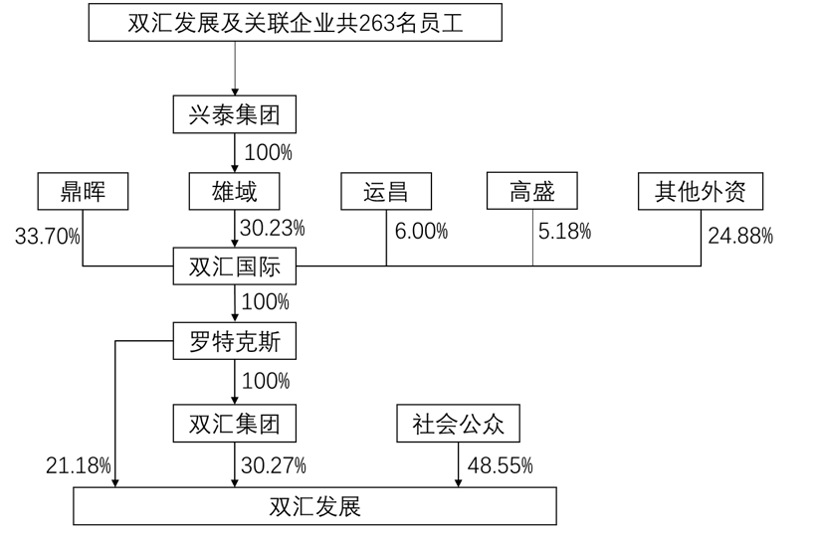
4/中国杠杆收购的发展
据2010年12月“详式权益变动报告书”披露内容简化的股权结构

Slide 24
4/中国杠杆收购的发展
案例分析a:“双汇”不屈不饶的MBO之路
  “克服挫折”之二：
  3. 2：1的投票权安排
    在控制权方面，雄域公司及运昌公司在双汇国际所持股份每股可投2票，其他股东每股股份投1票，加上运昌公司根据雄域公司的指示投票。通过计算不难发现，雄域公司在双汇国际的表决权占53.19％，是其实际控制人，即，管理层成为了罗特克斯、双汇集团、双汇发展的实际控制人。
    但是，以鼎晖为首的机构投资者仍旧是双汇国际的最大股东。这在很大程度上影响了管理层的“自由裁量权”。可是管理层拿不出这么大一笔巨额资金从这些久经沙场的机构手中收购，所以以万隆为首的管理层竭力促成双汇国际上市，于2014年更名“万州国际有限公司”在香港成功上市，推动了机构投资者的退出。至2017年底，鼎晖已经完全退出，雄域以35.97%的持股比例稳居第一大股东的位置。双汇集团完成了从国营企业到民营企业的“蜕变”；双汇管理层也真正成为企业的“主人”。

Slide 25
4/中国杠杆收购的发展
案例分析b:宝万之争：姚老板出师未捷
  2015年股灾时，姚老板以自有资金买入万科股票后，又将万科股票抵押融资作为支点，撬动各路资金入场，在二级市场继续疯狂买入万科的股份，据传其杠杆率达到了26倍。
  商战起因
  在宝能系展开收购前，万科的股权非常分散，这在中国证券市场中是十分少见的。即使在2000年引入华润集团成为大股东后，万科依然没能改变股权分散状态。截至2015年6月30日，万科前十大股东合计持股约25%。这给了姚老板可乘之机。
  再加上2014-2015年牛市中万科的股价涨幅远低于大盘，在投资者看来这家公司的业绩和股价严重不匹配，是市场中不可多得的价值洼地，此外，万科公司是房地产界的龙头企业，有稳定的现金流，还有大量的一线城市的土地储存，这些都可以用于偿还债务资产。

Slide 26
4/中国杠杆收购的发展
案例分析b:宝万之争：姚老板出师未捷
  商战经过
  2015年12月6日，万科董事会发布公告称，截至2015年12月5日，前海人寿及其一致行动人钜盛华（也就是姚老板的团队）的持股比例已经达到20.008%。此后几天，姚老板继续买入万科A股，其持股比例上升至22.45%，超过原第一大股东华润股份和万科管理层的合计持股数。
  王石其实一直把希望寄托在大股东华润身上，曾数求助，但华润只有过两次少量的增持，并无实质性进展。所以万科开始与多家央企和深圳国企等接触重组可能性。
  2015年12月17日，万科董事长王石明确表示，不欢迎宝能系成为万科的大股东，因为宝能系的信用不够。次日，深圳证券交易所发布公告，因万科A正在筹划股份发行，用于重大资产重组及收购资产，经万科申请，该公司股票自2015年12月18日下午13：00起停牌。此举暂时遏制了宝能系在二级市场对万科股票的疯狂扫货。

Slide 27
4/中国杠杆收购的发展
案例分析b:宝万之争：姚老板出师未捷
  商战经过
  2016年6月18日，停牌半年后，万科董事会公告了发行股份购买资产的重组预案。万科将向深圳地铁发行 28.72亿股万科A 股股份用于购买资产，深圳地铁的持股比例将占万科摊薄后总股本的20.65%，有望成为第一大股东，宝能系则占摊薄后总股本的19.27%，退居次席。
  2016年6月23日，钜盛华发布公告，明确反对万科本次发行股份购买资产的重组方案。同时，华润非常不爽万科和深圳地铁的“甜蜜”，也表示将投反对票，二者的持股比例合计接近40%，万科董事会公布的重组预案根本无法在股东大会上获得通过。
  深地铁入主万科的预案受阻后，恒大也来插了一脚。截至2016年11月底，恒大已经累计持有万科15.53亿股，占万科已发行股本的14.07%，总斥资362.73亿元。
  多方僵持不下时，万科终于迎来了转折点保监会重罚前海人寿，叫停万能险，掐断了宝能的资金来源。另据财新报道，彼时，深圳市政府同意将“壳资源”深深房给予恒大，交换条件是恒大退出万科股权之争，将其所持万科股份转予深圳地铁。

Slide 28
4/中国杠杆收购的发展
案例分析b:宝万之争：姚老板出师未捷
  商战落幕
  12月17日，万科第三大股东中国恒大于作出五点表态：“不再增持万科；不做万科控股股东；可将所持股份转让予深圳地铁；也愿遵照深圳市委、市政府安排，暂时持有万科股份；后续坚决听从市委、市政府统一部署，全力支持各种万科重组方案。” 在限售解除之后，恒大与深圳地铁签订协议，将持有的共15.53亿股万科A股出售给深圳地铁，总对价约为292亿元，每股转让价格18.80元，恒大亏损70.7亿元。
  2017年1月12日晚间，华润也通告拟以协议转让的方式将其持有的万科A股共计16.89亿股(占公司总股本的15.31%)全部转让给深圳地铁。
  至此，深圳地铁共计持有万科29.38%的股份，超越宝能系，稳坐第一大股东位置。

Slide 29
4/中国杠杆收购的发展
案例分析b:宝万之争：姚老板出师未捷
  姚老板杠杆资金配置
  据《经济参考报》记者统计，“宝能系”前后14次举牌所获得的万科24.62%的股份，其所需资金超过300亿元。但是姚老板有多少钱呢？
  截止2014年12月31日，钜盛华账上的现金只有3.2亿元，2015年1月至10月的经营现金流净额16.2亿元，合19.4亿元。姚老板如何在短短时间内募集到300亿元资金，撬动市值高达2699亿元的万科？
  首先，姚老板使用了“万能险”吸收来的资金
    万能险简单来说就是将保费分成保障账户和投资账户两部分，投资账户的资金可以进入股市进行权益类资产的配置，收益上不封顶，下设最低保障利率。
  其次，姚老板使用了大量的循环股权质押

Slide 30
4/中国杠杆收购的发展
案例分析b:宝万之争：姚老板出师未捷
  姚老板杠杆资金配置
  第三，姚老板使用了大量的资管计划项目进行杠杆融资
    2015年11月11日，宝能方面成立深圳市浙商宝能产业投资合伙企业。在浙宝基金的投资架构中，深圳市浙商宝能资本管理有限公司（GP）出资1000万认购劣后级，钜盛华（LP）出资67亿认购劣后级，华福证券（LP）按照2倍杠杆出资133亿认购优先级。而华福证券的放款源正是备受质疑的浙商银行理财资金
    这是一种常见的“假股真债”的形式，银行理财借道华福证券，投资“华福浙商2015-003号定向资产管理计划”，利用私募基金形式，作LP认购优先级，获取固定收益回报，风险由劣后级兜底。而后，11月13日~11月23日期间，也就是浙宝基金成立的13天以内，向钜盛华增资3次，合计48.91亿元，也就是说钜盛华实际出资不到10亿。在这一波“鬼斧神工”的操作中，姚老板以10亿融到了133亿。

Slide 31
5/杠杆收购的小结
1. 杠杆收购是指收购方（一般是专门从事并购的私募基金）以极少的自有资金通过加大量债务来收购企业（一般是上市企业），但是承担债务的主体不是收购方，而是被收购的企业。收购完成后，收购方以企业经营所得偿还收购时所欠贷款，并努力提升企业盈利。收购方以企业再次上市为主要退出手段。
2. 在收购中加入杠杆的主要目的是提高投资回报率、降低投资风险、减少代理成本及享受税收优惠。
3. 管理层收购是杠杆收购中颇受争议的一种，因为这时管理层与股东的利益存在明显冲突。开放竞争的市场环境能够在很大程度上缓解冲突，保证交易公平性，因为管理层需要时刻提防外来竞争者竞价。这一点在我国国有企业改革时没有得到保障，有“国有资产流失”的嫌疑。

